Slide 1
화면설계서
FOOTBALL ANALYTICS
구분 | 이름 | 버전 | 일자
승인 | 김유진 | V1.0 | 2025.07.11

Slide 2
변경 이력
버전 | 날짜 | 내용 | 작성자
0.1 | 0000.00.00 | IA(정보구조) 작성 | 김유진
0.2 | 0000.00.00 | 업무흐름도, Layout 작성 | 김유진

Slide 3
정보 구조
정보 구조

Slide 4
정보 구조 (Information Architecture) – 1/2
프로젝트명
Common (C)
로그인
메인
메인 헤더
메뉴
메뉴
메뉴
푸시 알람
공유
≡ 햄버거 메뉴
메뉴
메뉴
메뉴1
메뉴2
메뉴3
메뉴4
GNB (G)
메뉴1
메뉴2
메뉴3
메뉴4
메뉴
메뉴
메뉴
메뉴

Slide 5
업무흐름도 . 메뉴1
메뉴1
ㅇㅇㅇ선택
ㅇㅇㅇ 화면
내용
내용
내용
내용
내용
내용
내용
내용
내용
내용

Slide 6
User flow
Login User flow | 1 STEP. 로그인 | 2 STEP. 팀 비교 흐름 | 3 STEP. 선수 분석 흐름 | 4 STEP. 순위 확인 흐름
START
팀 비교 메뉴 클릭
선수 분석 메뉴 클릭
순위 메뉴 클릭
인트로
팀 선택
선수 검색
리그/시즌 선택
메인 페이지
최근 경기요약 확인
선수 카드 선택
리그/시즌 선택
NO
선수 분석
회원가입
포메이션 비교
순위표 확인
YES
핵심 선수 비교
유사 선수 확인
공격/수비 TOP 3 확인
- 일반 로그인
- 소셜 로그인
분석 요약
END
Connect
Connect
Connect

Slide 7
서비스 개요
구분 | 내용
기획배경 | 최근 패션 소비 트렌드가 다양화되며, 개인 맞춤형 추천 서비스에 대한 수요 증가 쇼핑뿐 아니라 미니게임, 커뮤니티형 요소를 융합한 포털형 서비스의 필요성 대두 사용자에게 패션 관련 통합 정보를 제공하는 온라인 공간 필요
기획목적 | 개인 맞춤형 패션 추천 및 스타일 분석 기능 제공 사용자 참여를 유도하는 인터랙티브한 기능(미니게임, 공지사항 등) 통합 통합 쇼핑 편의성 제공(장바구니, 관심상품, 최근 본 상품 등)
기대효과 | 사용자 체류 시간 증가 및 사이트 재방문 유도 개인화된 패션 추천을 통한 구매 전환율 상승 사용자 데이터 기반의 추가 마케팅 활용 가능성 확보
기능요약 | 메인페이지: 배너, 공지사항, 주요 메뉴, 로그인 영역 제공 스타일 추천: 슬라이더 형태의 패션 스타일 추천 쇼핑 기능: 장바구니, 관심상품, 최근 본 상품, 추천상품 리스트 분석/미니게임: 체형/퍼스널컬러 분석, 테트리스 게임 제공 공지사항: 알림/공지사항 팝업 표시 반응형 지원: PC/태블릿/모바일 모두 대응
기타사항 | ARIA 접근성 준수 (공지사항, 버튼 등) 향후 추가 카테고리 및 기능 확장 용이한 구조 관리자의 공지사항/배너 관리 시스템 연계 가능성 고려

Slide 8
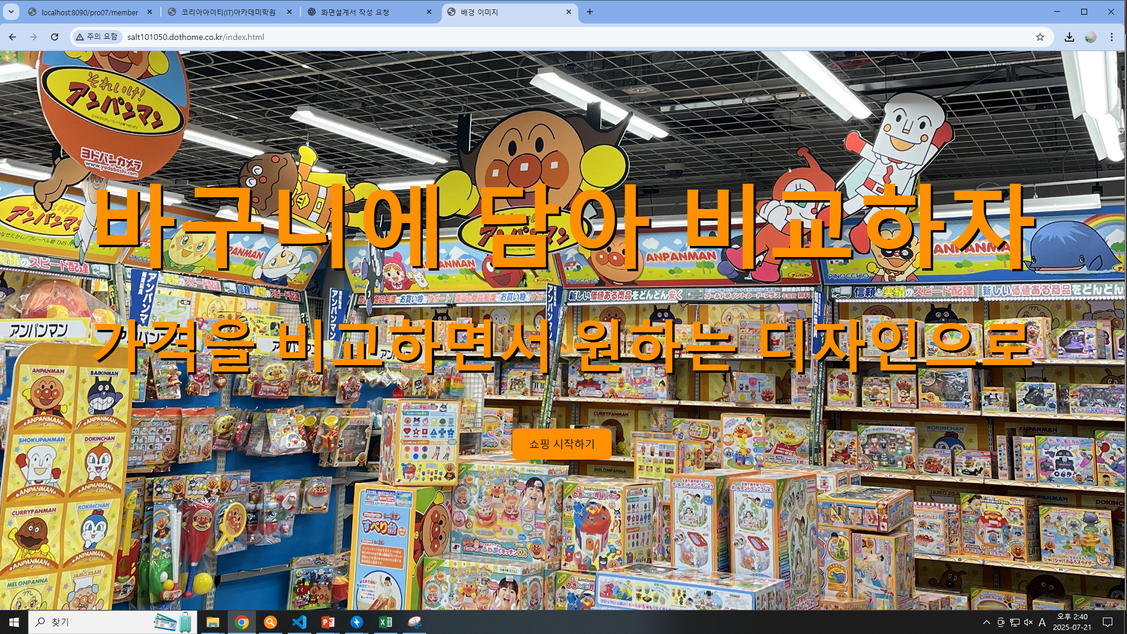
인트로
INTRO_001
프로그램 시작을 위한 로고 및 버튼을 제공하는 첫 화면입니다.
1
1 | 풀스크린 배경
2 | 슬로건 (main.html이동)
3 | 쇼핑 시작하기 버튼 (main.html이동)
2
3

Slide 9
홈 > 메인카드
MAIN_001
경기 요약, 선수, 팀 순위, 이슈 등 핵심 정보를 카드 형식으로 제공합니다.
1 | 공지사항 요약 리스트
2 | 경기 요약 카드
3 | 주요 선수 카드
4 | 팀 순위 요약 카드 (클릭 시 ranking.html)
5 | 실시간 이슈 카드
6 | 추천 분석 카드

Slide 10
홈 > 메인카드
MAIN_001
경기 요약, 선수, 팀 순위, 이슈 등 핵심 정보를 카드 형식으로 제공합니다.
1 | 공지사항 요약 리스트
2 | 경기 요약 카드
3 | 주요 선수 카드
4 | 팀 순위 요약 카드 (클릭 시 ranking.html)
5 | 실시간 이슈 카드
6 | 추천 분석 카드

Slide 11
Home > 공지사항
NO_001
공지사항 목록
1
자동증가
공지 사항
체크시 : 아래전체 체크
체크해제시: 아래전체 체크 해제
4
2
2
전체
삭제
3
내용글 클릭시 상세화면으로 이동
 | 번호 | 내용
 | 1 | 공지사항 입니다.
 | 2 | 공지사항 입니다.
 | 3 | 공지사항 입니다.
 | 4 | 공지사항 입니다.
 | 5 | 공지사항 입니다.
 | 6 | 공지사항 입니다.
 | 7 | 공지사항 입니다.
체크한 글 삭제
1
4
※ 현재 화면은 관리자 권한 접속 시 보이는
화면 사용자 권한으로 접속할때는 번호와
내용만 보임.
3

Slide 12
Home > 공지사항
NO_001
공지사항 상세보기
공지 사항
1
수정페이지 이동
2
삭제
제목 | 에버렌드 공지사항 입니다.
내용 | 파크 입장 안내 에버랜드에서는 입장객이 많을 경우 손님 여러분의 안전을 위해 조기 오픈하여 입장할 수 있습니다. * 조기 오픈 시간은 당일 상황에 따라 결정됨 조기 오픈 시 입장 후 일부 시설에 대해 스마트줄서기 신청이 가능하나 조기 마감될 수 있으며, 조기 마감 시 14시 부터 현장 줄서기로 이용 가능합니다. 스마트줄서기 운영 안내 1. 입장 전 에버랜드 앱에 이용권을 등록해 주세요. 2. 입장 시 앱에 등록된 이용권 QR을 제시해 주세요. 3. 입장 후 앱 하단의 스마트줄서기 탭을 선택하세요. 4. 앱에 등록 된 입장 완료 이용권 매수 만큼 스마트줄서기가 가능합니다. 5. 스마트줄서기는 그룹별 1개씩 가능하며, 예약된 시간에 이용 가능합니다.
※ 현재 화면은 관리자 권한 접속 시 보이는
화면 사용자 권한으로 접속할 때는
수정 삭제 버튼 숨김
1
2
수정
삭제

Slide 13
Home > 공지사항
NO_001
공지사항 수정
공지 사항
1
글 수정 후 목록 화면으로 이동
2
다시 글 쓰기
제목 | 에버렌드 공지사항 입니다.
내용 | 파크 입장 안내 에버랜드에서는 입장객이 많을 경우 손님 여러분의 안전을 위해 조기 오픈하여 입장할 수 있습니다. * 조기 오픈 시간은 당일 상황에 따라 결정됨 조기 오픈 시 입장 후 일부 시설에 대해 스마트줄서기 신청이 가능하나 조기 마감될 수 있으며, 조기 마감 시 14시 부터 현장 줄서기로 이용 가능합니다. 스마트줄서기 운영 안내 1. 입장 전 에버랜드 앱에 이용권을 등록해 주세요. 2. 입장 시 앱에 등록된 이용권 QR을 제시해 주세요. 3. 입장 후 앱 하단의 스마트줄서기 탭을 선택하세요. 4. 앱에 등록 된 입장 완료 이용권 매수 만큼 스마트줄서기가 가능합니다. 5. 스마트줄서기는 그룹별 1개씩 가능하며, 예약된 시간에 이용 가능합니다.
1
2
수정
취소

Slide 14
팀 비교
TEAM_001
선택한 두 팀의 최근 경기 정보, 포메이션, 선수 비교를 제공합니다.
1 | 팀 선택 드롭 다운 (좌/우 2개)
2 | 최근 경기 요약 테이블
3 | 포메이션 비교 영역
4 | 핵심 선수 비교 정보
5 | 분석 요약 블록

Slide 15
선수 분석
PLAYER_001
선수 정보를 검색하고 카드 형식으로 확인할 수 있는 화면입니다.
1 | 선수 이름 검색 입력창 + 검색 버튼
2 | 선수 카드 (이미지, 이름, 포지션, 팀, 나이)
3 | 반응형 레이아웃 지원

Slide 16

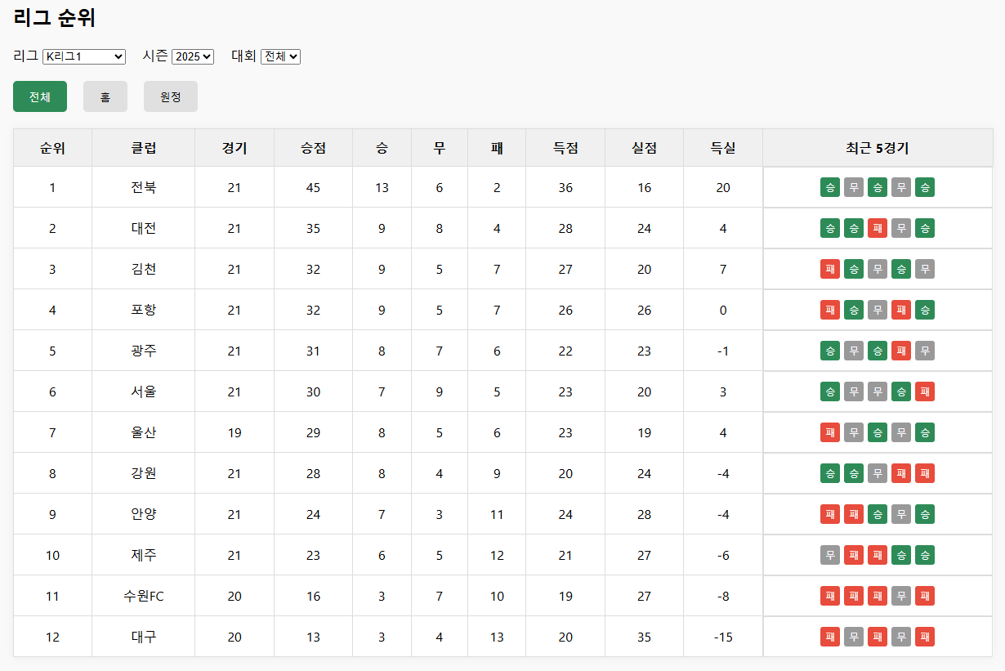
순위 > 리그 순위
RANK_001
선택된 리그와 시즌에 따라 팀 순위를 확인 할 수 있는 화면입니다.
1 | 리그/시즌/대회 필터 선택 영역
2 | 홈/원정 탭 버튼
3 | 전체 순위표 (승/무/패/득실 등)
4 | 최근 5경기 결과 시각화 (색상 원형)
5 | 공격력 TOP 3 리스트
6 | 수비력 TOP 3 리스트
5
공격력 TOP 3
1
2
3
4
6
수비력 TOP 3

Slide 17
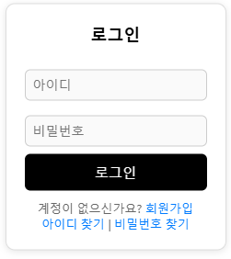
로그인
LOGIN_001
아이디/비밀번호 로그인을 제공하는 화면입니다.
1 | 아이디 / 비밀번호 입력창
2 | 로그인 버튼
3 | 회원가입 / 아이디 찾기 / 비밀번호 찾기 링크
1
2
3

Slide 18
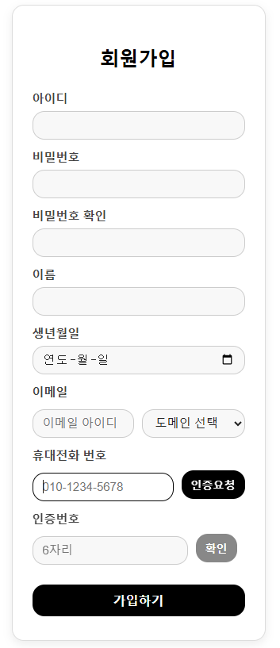
로그인 > 회원가입
SIGNUP_001
신규 회원 등록을 위한 사용자 정보 입력 및 인증 폼입니다.
1 | 아이디 / 비밀번호 / 이메일 / 이름 / 생년월일 입력
2 | 휴대전화 인증 요청 버튼 (클릭 시 인증번호 발송 )
3 | 가입하기 버튼(log-in.html 이동)

Slide 19
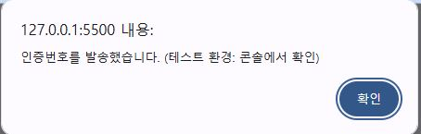
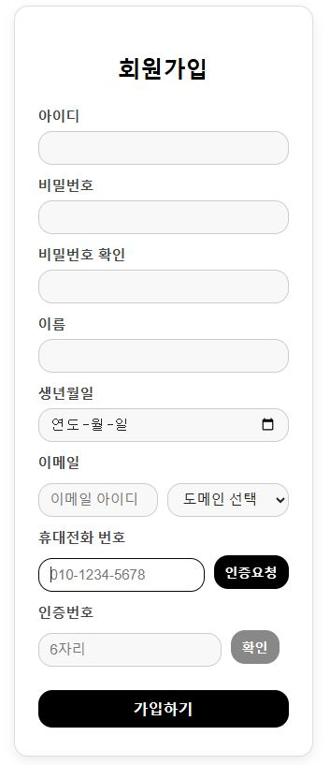
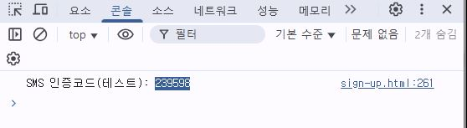
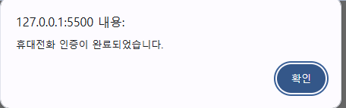
로그인 > 회원가입>인증요청
SIGNUP_002
신규 회원 등록을 위한 사용자 정보 입력 및 인증 폼입니다.
1 | 인증 요청 버튼 (콘솔 알림)
2 | 인증 번호 (콘솔에서 확인)
3 | 확인 버튼 (콘솔 알림)
1
2
1
3
3

Slide 20
홈 > 공지사항
NOTICE_001
시스템 공지 및 업데이트 내역을 확인할 수 있는 화면입니다.
1 | 공지사항 리스트 (제목 + 날짜)
2 | 공지 상세내용 블록
3 | 팝업으로 연결되는 알림 문구

Slide 21
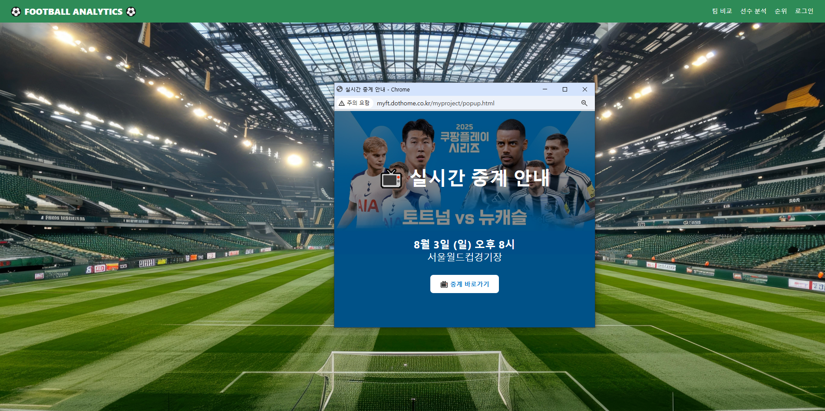
홈 > 실시간 중계
POPUP_001
중계 일자 / 시간 / 장소와 링크를 제공하는 팝업 입니다.
1 | 중계 제목
2 | 중계 날짜, 시간, 장소 안내
3 | 중계 바로가기 버튼
1
2
3

